Slide 1
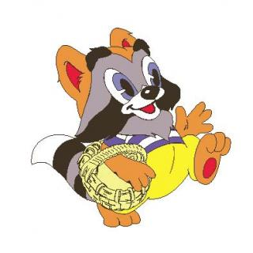
Внеклассное занятие: «Поговорим о вежливости»
Учитель начальных классов ГООУ Россошанская школа-интернат для детей сирот и детей оставшихся без попечения родителей г. Россошь Воронежская область
Наталич Светлана Николаевна

Slide 2
Вежливый- такой , который соблюдает правила приличия; учтивый, предупредительный, обходительный, любезный.
Вежливость- это умение вести себя так, чтобы другим было приятно с тобой.
Противоположные: невежливый, грубый

Slide 3
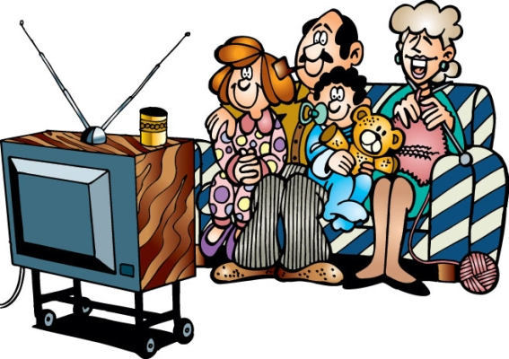
Для того, чтобы стать вежливыми, мы должны пользоваться волшебными словами, от которых становится теплее, радостнее
Здравствуйте! Доброе утро!
Добрый день! Добрый вечер!
Простите! Извините!
До свидания!
До скорой встречи!

Slide 4
В словаре Ожегова С.И. записаны значения слов, зачитайте их.
Здравствуйте – приветствие при встрече и одновременное пожелание быть здоровым (мы желаем вам здоровья).
Пожалуйста – выражает вежливое обращение, просьбу, согласие, ответ на благодарность.
Извините – попросить прощение.
Спасибо – Выражение благодарности.
До свидания – приветствие при прощании.
!

Slide 5
Слова приветствия:
Здравствуйте
Привет
Добрый день
Доброе утро
Добрый вечер
Дядя Саша огорчён Рассказал он вот о чём “Видел Настю-ученицу Я на улице сейчас. Настя – славная девчонка, во второй уж ходит класс! Но давно уже от Насти Я не слышал слова ЗДРАСТЕ

Slide 6
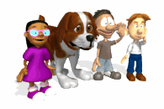
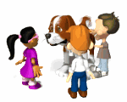
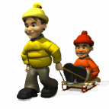
Игра “Словарь вежливых слов”.
Отгадайте загадки.
Растает даже ледяная глыба От слова тёплого СПАСИБО. Зазеленеет старый пень, Когда услышишь: ДОБРЫЙ ДЕНЬ.
Если больше есть не в силах; Скажем маме мы: СПАСИБО. Мальчик, вежливый и развитый, Говорит, встречаясь, ЗДРАВСТВУЙТЕ.
Когда нас бранят за шалости, Говорим, ПРОСТИТЕ, ПОЖАЛУЙСТА.
И во Франции, и в Дании На прощание говорим ДО СВИДАНИЯ.

Slide 7
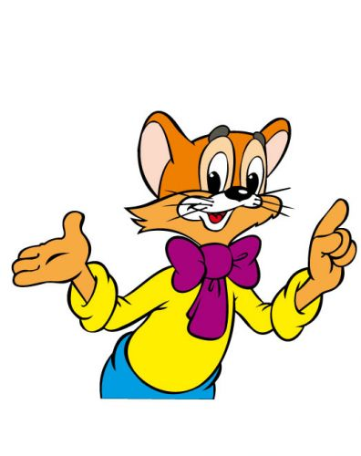
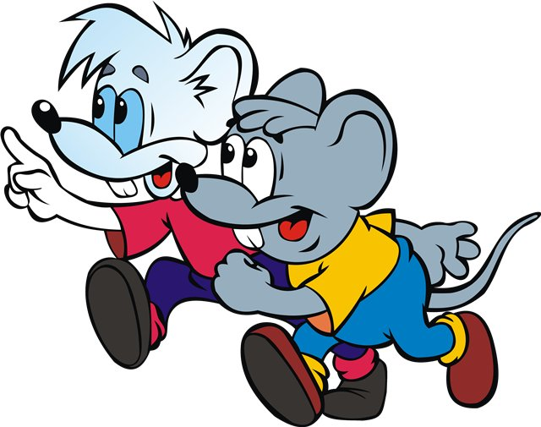
Текст песни «Если добрый ты»
Дождик по земле босиком прошёл,
Клёны по плечам хлопал.
Если ясный день - это хорошо,
А когда наоборот - плохо.
Если ясный день - это хорошо,
А когда наоборот - плохо.
Слышно, как звенят в небе высоко
Солнечных лучей струны.
Если добрый ты - это хорошо,
А когда наоборот - трудно.
Если добрый ты - это хорошо,
А когда наоборот - трудно.
С каждым поделись радостью своей,
Рассыпая смех звучно.
Если песни петь - с ними веселей,
А когда наоборот - скучно.
Если песни петь - с ними веселей,
А когда наоборот - скучно.
Ля-ля-ля-ля-ля ля-ля-ля-ля-ля
Ля-ля-ля-ля-ля ля-ля
Если песни петь - с ними веселей,
А когда наоборот - скучно.
Если песни петь - с ними веселей,
А когда наоборот - скучно.

